Slide 1
第11章 时序逻辑电路分析
上课认真听讲，下课按时完成作业。
内 容 提 要
时序逻辑电路是数字电路中另一类重要电路。
本章首先介绍时序逻辑电路的特点、功能描述方法和一般分析方法;
然后通过实例进一步论述基本分析方法和一些典型时序逻辑电路的组成、工作原理和特点。

Slide 2
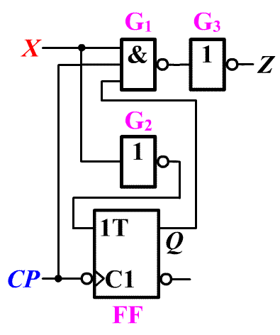
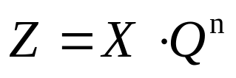

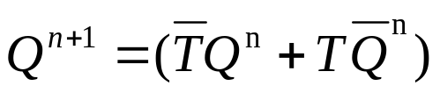
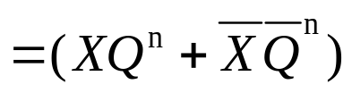
11.1时序逻辑电路的一般分析方法
11.1.1 概述
1. 时序逻辑电路的特点
◆ 在时序逻辑电路中，任意时刻的输出信号不仅取决于当时的输入信号，而且还取决于电路原来的状态，即与以前的输入和输出信号也有关系。
◆ 触发器、计数器、寄存器都是时序电路。
▲ 简单的时序电路分析
输出方程： CP下降沿有效（↓）
驱动方程：
图11.1（a）
状态方程：

Slide 3
11.1.2 时序逻辑电路的一般分析方法
（1）分析逻辑电路组成：确定输入和输出，区分组合电路部分和存储电路部分，确定是同步电路还是异步电路。
（2）写出存储电路的驱动方程，时序电路的输出方程，对于某些时序电路还应写出时钟方程。
（3）求状态方程：把驱动方程代入相应触发器的特性方程，即可求得状态方程，也就是各个触发器的次态方程。
（4）列状态表：
把电路的输入信号和存储电路现态的所有可能的取值组合代入状态方程和输出方程进行计算，求出相应的次态和输出。列表时应注意，时钟信号CP只是一个操作信号，不能作为输入变量。在由状态方程确定次态时，须首先判断触发器的时钟条件是否满足，如果不满足，触发器状态保持不变。
（5）画状态图或时序图。
（6）电路功能描述。

Slide 4

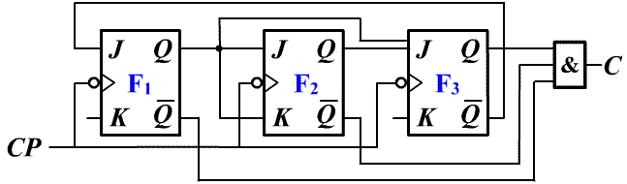
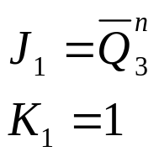
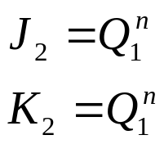
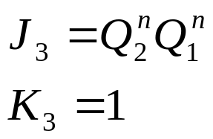
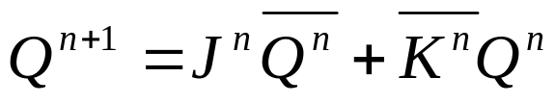



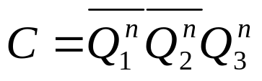
11.2 时序逻辑电路分析实例
例11.1
分析图11.4所示电路的逻辑功能。设起始状态是
解：（1）分析电路,写驱动方程
（2）求状态方程
将驱动方程代入JK 触发器的特性方程
CP
Q₁
Q₂
Q₃
C
0
0
0
1
0
0
0
1
0
1
1
0
0
0
1
0
0
0
（3）写输出方程

Slide 5


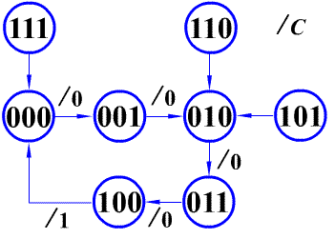
（4）将输入信号和现态的各种取值组合代入状
态方程，得到状态表如下。
 |  | C
0 0 0 0 0 1 0 1 0 0 1 1 1 0 0 | 0 0 1 0 1 0 0 1 1 1 0 0 0 0 0 | 0 0 0 0 1
1 1 0 1 0 1 1 1 1 | 0 1 0 0 1 0 0 0 0 | 0 0 0
（5）由状态表作状态图。
（6）描述电路功能
由以上分析可以看出，该电路是一个模5同步加法计数器。C 端为进位端，并且具有自启动功能。

Slide 6
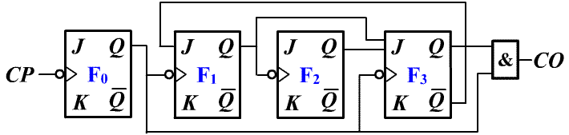
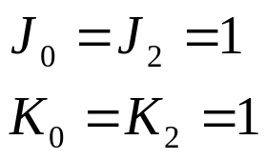
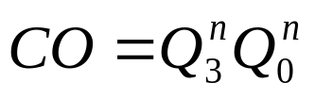
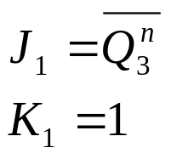
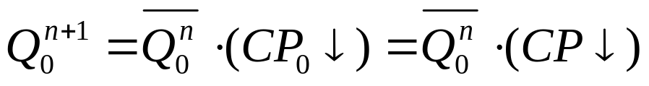
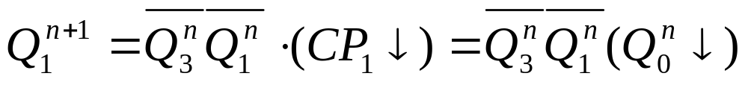
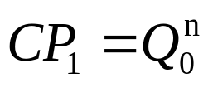
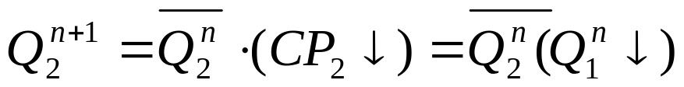
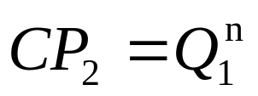
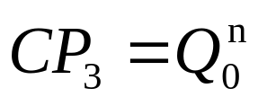
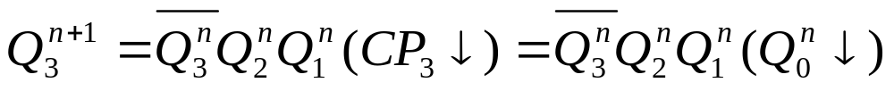
例11.4
分析图11.10 所示时序电路。
解：
（1）电路组成
（2）确定
驱动方程
输出方程
（3）求
状态方程
时钟方程
CP₀ = CP

Slide 7


（5）将输入信号和现态的各种取值组合代入状态方程，得状态表 。
表11.5 状态表
 |  | CO | 时钟条件
0 0 0 0 0 0 0 1 0 0 1 0 0 0 1 1 0 1 0 0 0 1 0 1 0 1 1 0 0 1 1 1 | 0 0 0 1 0 0 1 0 0 0 1 1 0 1 0 0 0 1 0 1 0 1 1 0 0 1 1 1 1 0 0 0 | 0 0 0 0 0 0 0 0 | CP₀ CP₀ CP₁ CP₃ CP₀ CP₀ CP₁ CP₂ CP₃ CP₀ CP₀ CP₁ CP₃ CP₀ CP₀ CP₁ CP₂ CP₃
1 0 0 0 0 0 1 1 0 1 0 1 0 1 1 1 1 0 0 1 1 0 1 1 1 1 0 1 1 1 1 | 1 0 0 1 0 0 0 0 1 0 1 1 0 1 0 0 1 1 0 1 0 1 0 0 1 1 1 1 0 0 0 0 | 0 1 0 1 0 1 0 1 | CP₀ CP₀ CP₁ CP₃ CP₀ CP₀ CP₁ CP₂ CP₃ CP₀ CP₀ CP₁ CP₃ CP₀ CP₀ CP₁ CP₂ CP₃

Slide 8
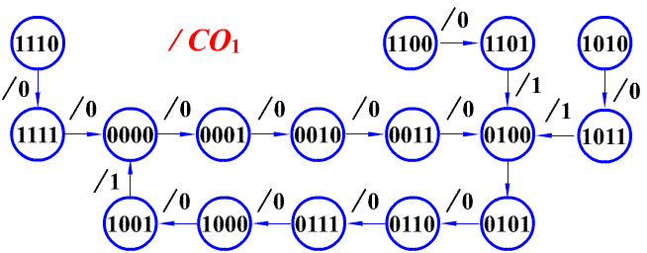
（5）由状态表画状态图如图11.11所示。
图11.11 状态图
（6）描述电路功能：由状态图可知，该电路是一个能自启动的
十进制异步加法计数器。

Slide 9

作
业
P 209
11.3
11.4
11.5
11.6
11.7
11.8

Slide 10
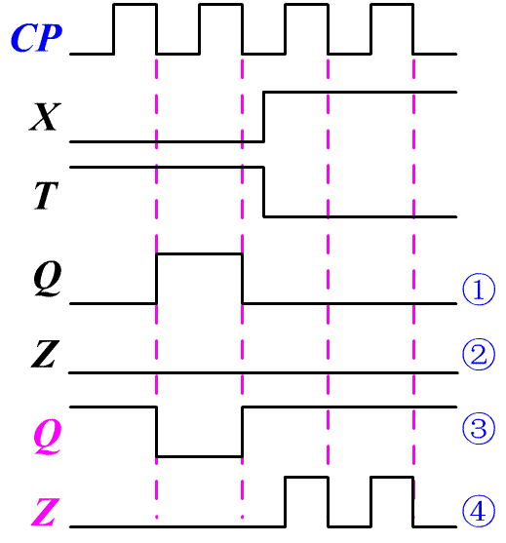
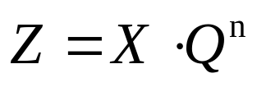
波形分析：
由T触发器的状态方程和输出方程，可以画出电路的工作波形，如图11.1（b）所示。
图中①和②是T 触发器原始状态为0 时的工作波形;
③和④是T触发器原始状态为1时的工作波形。比较波形② 和④可见，虽然输入信号X 和CP 完全相同，但是由于T触发器的原状态不同，输出则不同。由此可见，时序电路的输出不仅取决于当时的输入信号X和CP，而且还取决于电路内部存储电路（T 触发器）的原状态。

Slide 11
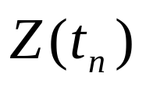
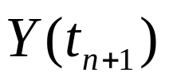
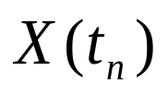
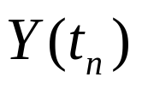
(2) 状态表
状态表是反映时序电路输出 、次态 和输入 、现态 间对应取值关系的表格。例如我们列出图11.1电路的状态表，如表11.1所示：
表11.1 状态表
X | Q^{n} | Q^{n+1} | Z
0 0 1 1 | 0 1 0 1 | 1 0 0 1 | 0 0 0 1
图11.1（a）

Slide 12
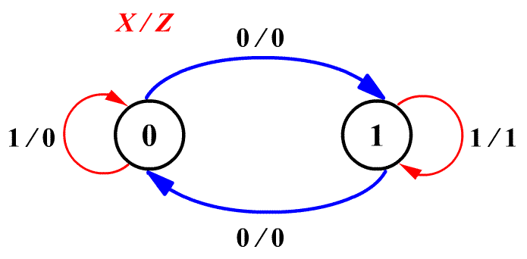
(3) 状态图
状态图是反映时序电路状态转换规律及相应输入、输出取值情况的几何图形。根据状态表，可作出上例的状态图如图11.3所示。
表11.1 状态表
X | Q^{n} | Q^{n+1} | Z
0 0 1 1 | 0 1 0 1 | 1 0 0 1 | 0 0 0 1

Slide 13
(4) 时序图
时序图也就是工作波形图，它形象地表达了输入信号、输出信号、电路状态等的取值在时间上的对应关系。上例的时序图如图11.1（b）所示。
这四种表示方法从不同侧面突出了时序电路逻辑功能的特点，它们本质上是相通的，可以互相转换。在实际工作中，可根据具体情况选用。应该指出，用卡诺图也可以方便地表示时序电路的逻辑功能。
提 示
时序电路按状态转换情况分为同步时序电路和异步时序电路两大类。对于同步时序电路，存储电路中所有存储单元状态的改变都在同一时钟的上升沿或者下降沿，即采用统一时钟。而异步时序电路不用统一的时钟，或者没有时钟。
图11.1（b）

Slide 14
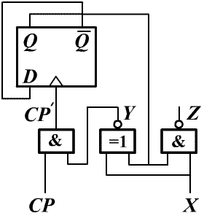
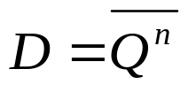

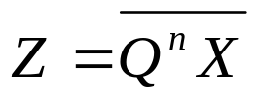

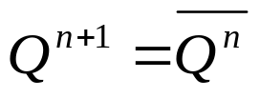
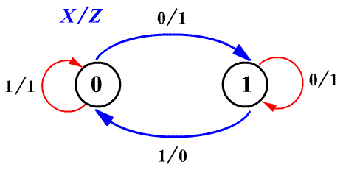
例11.2
分析图11.6 所示时序电路。
解：（1）电路组成
（2）写驱动方程和状态方程
（3）求输出方程
D 触发器的时钟信号是CP´，由图可见
CP´= CP·Y
将输入信号和现态的各种取值组合代入状态方程，可得到状态表。
当Y=0时，CP´= 0，则 Q^{n+1} = Q^{n} （ 状态不变）
当Y=1时，CP´= CP，则有 （满足状态方程）
（4）写出状态表，如表11.3所示。
（5）由状态表画状态图，如图11.7 所示。
X | Q^{n} | Y | Q^{n+1} | Z
0 0 1 1 | 0 1 0 1 | 1 0 0 1 | 1 1 0 0 | 1 1 1 0

Slide 15
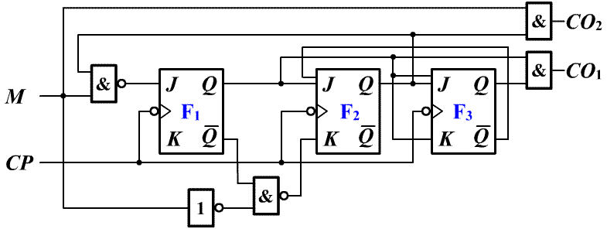
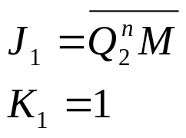
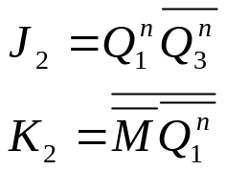
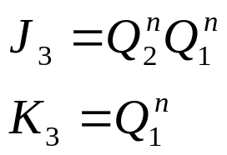
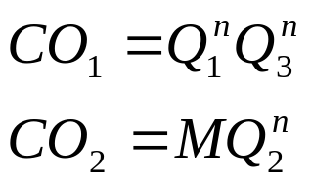



例11.3
分析图11.8 所示时序电路。
解：（1）电路组成
（2）驱动方程和输出方程
（3）求状态方程
将驱动方程代入JK 触发器的特性方程
可得：
（4）将输入信号和现态的各种取值组合代入状态方程，得状态表11.4。

Slide 16
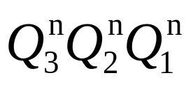
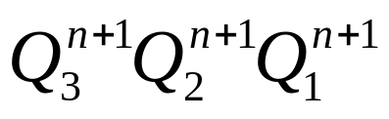
表11.4 状态表
M |  |  | CO₁ | CO₂
0 0 0 0 0 0 0 0 1 1 1 1 1 1 1 1 | 0 0 0 0 0 1 0 1 0 0 1 1 1 0 0 1 0 1 1 1 0 1 1 1 0 0 0 0 0 1 0 1 0 0 1 1 1 0 0 0 1 1 1 0 1 1 1 | 0 0 1 0 1 0 0 1 1 1 0 0 1 0 1 0 0 0 1 1 1 0 0 0 0 0 1 0 1 0 0 0 0 1 0 0 1 0 1 0 0 0 1 0 0 0 0 0 | 0 0 0 0 0 1 0 1 0 0 0 0 0 1 0 1 | 0 0 0 0 0 0 0 0 0 0 1 1 0 0 1 1

Slide 17
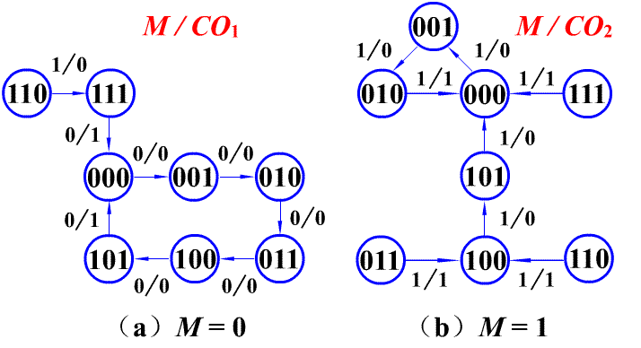
（5）根据状态表画状态图如图11.9所示。
图11.9 状态图
（6）描述逻辑功能：
由以上状态图或状态表可知，该电路是一个能自启动的可控模同步计数器。
当控制信号M=0时，计数器按模6 计数;
当M=1时，按模3 计数。

